Slide 1
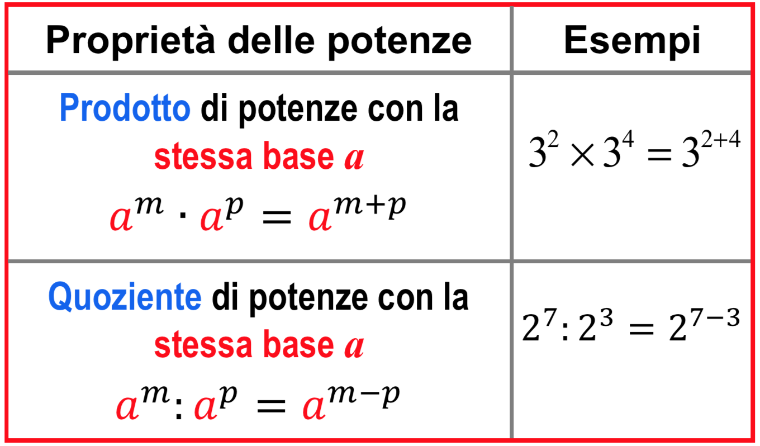
Le proprietà delle potenze

Slide 2
Espressioni con potenze:regole ‘di lettura’
A. Priorità delle operazioni
In un’espressione le operazioni si eseguono in questo ordine:
Elevazioni a potenza
Moltiplicazioni e divisioni
Addizioni e sottrazioni
B. Si usano le parentesi per cambiare questo ordine stabilito

Slide 3
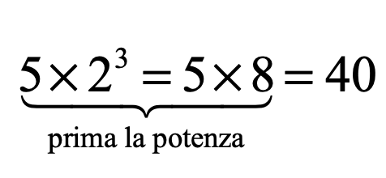
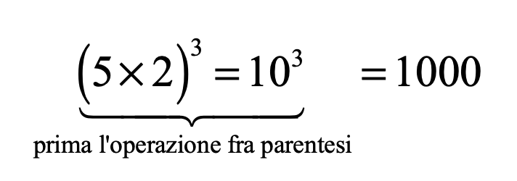
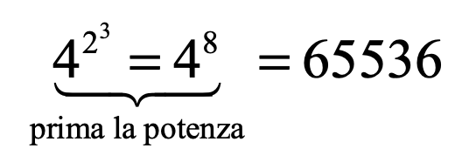
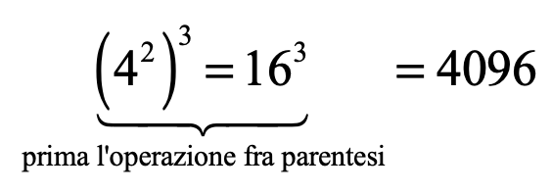
Qualche esempio

Slide 4
Qualche esempio
Le potenze di un numero negativo hanno segno negativo solo se l’esponente è dispari (1, 3, 5, …); negli altri casi hanno segno positivo.

Slide 5
Attività
Completa la scheda di lavoro per richiamare le proprietà delle potenze

Slide 6
Che cosa hai trovato?

Slide 7
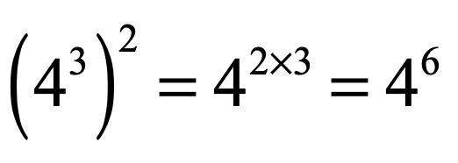
Una prima proprietà delle potenze
La prima proprietà risponde alla domanda:
‘Che cosa ottengo se ripeto l’elevazione a potenza, cioè se calcolo la potenza di una potenza?’
Potenza di potenza
‘Ottengo ancora un’elevazione a potenza’
⬅
Esempio

Slide 8
Altre proprietà delle potenze
Altre due proprietà trattano prodotti o quozienti di potenze con la stessa base

Slide 9
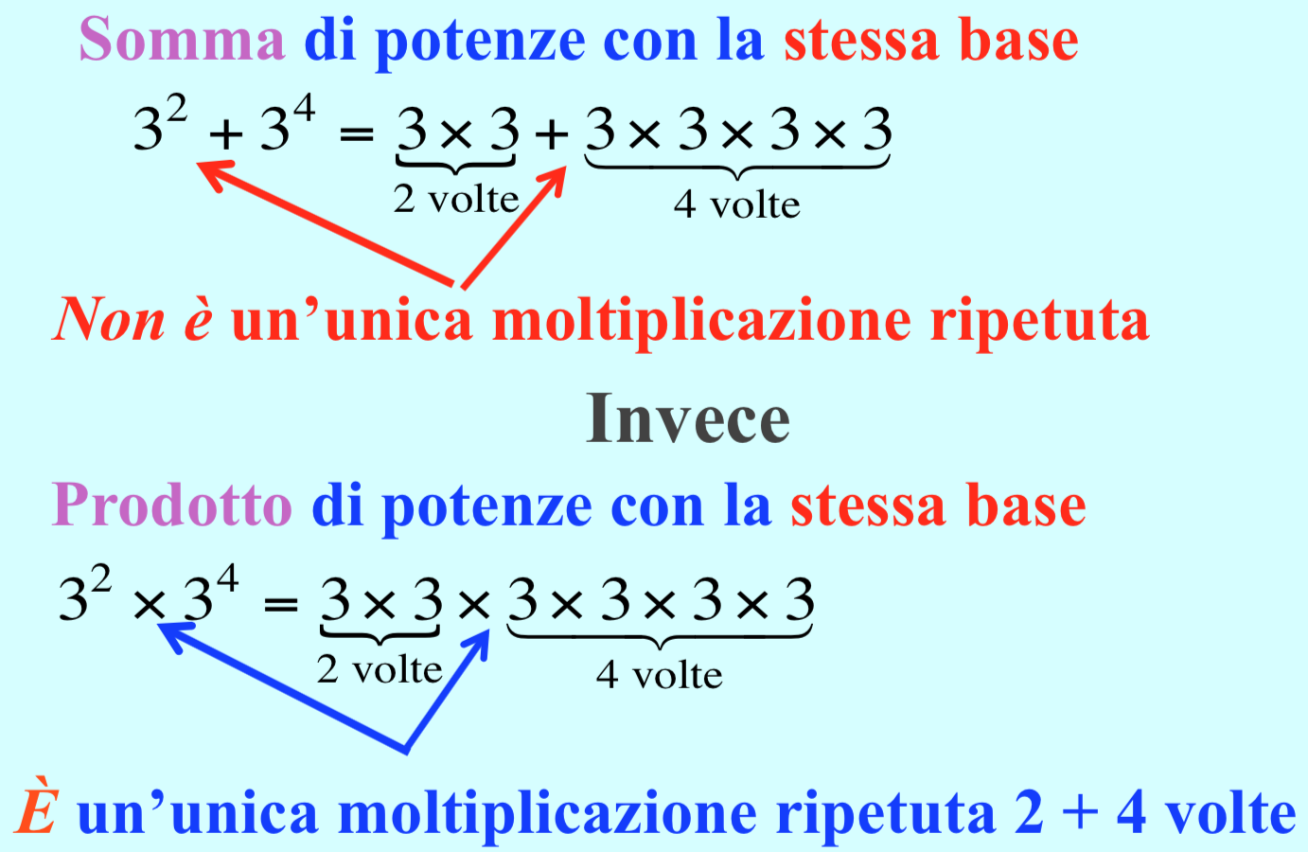
Perché non ci sono proprietà per somme o differenze di potenze?
Un esempio per riflettere

Slide 10
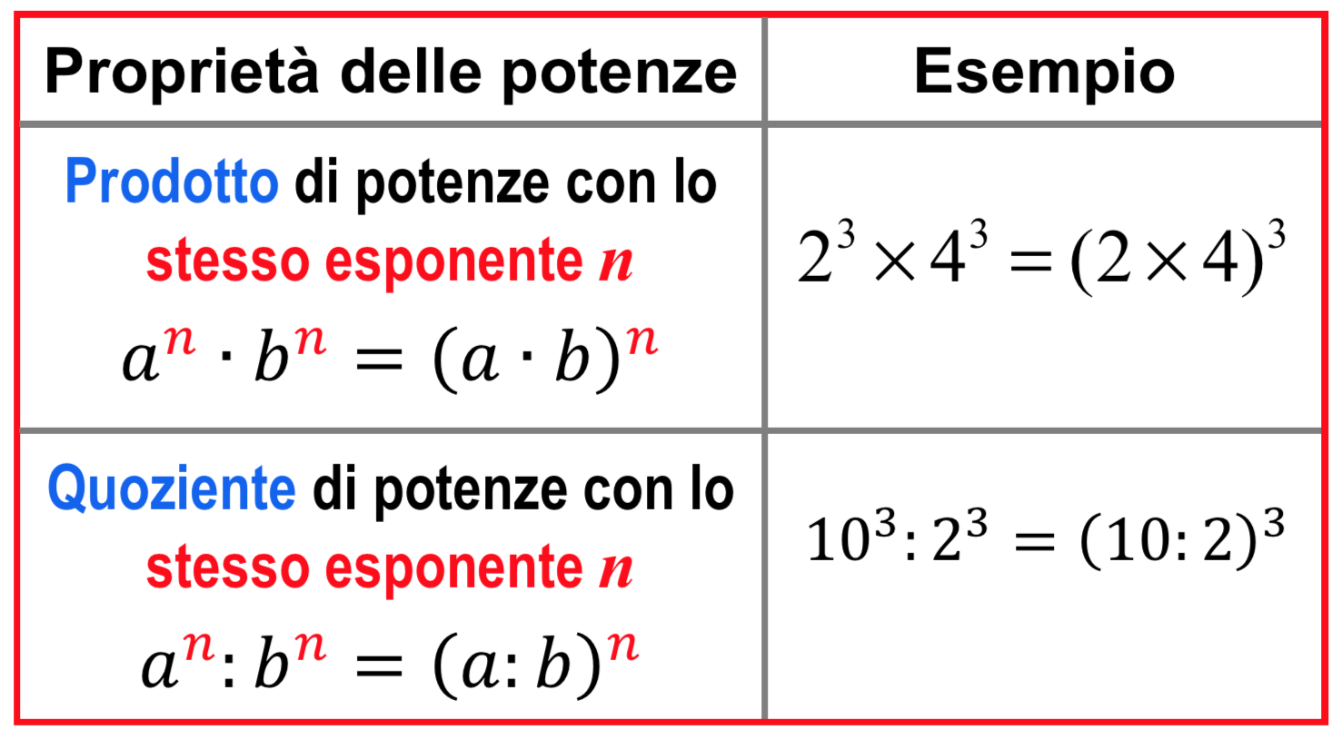
Altre proprietà delle potenze
Infine due proprietà che trattano prodotti o quozienti di potenze con lo stesso esponente.

Slide 12
Proprietà delle potenze
Le proprietà valgono anche se gli esponenti sono negativi

Slide 13
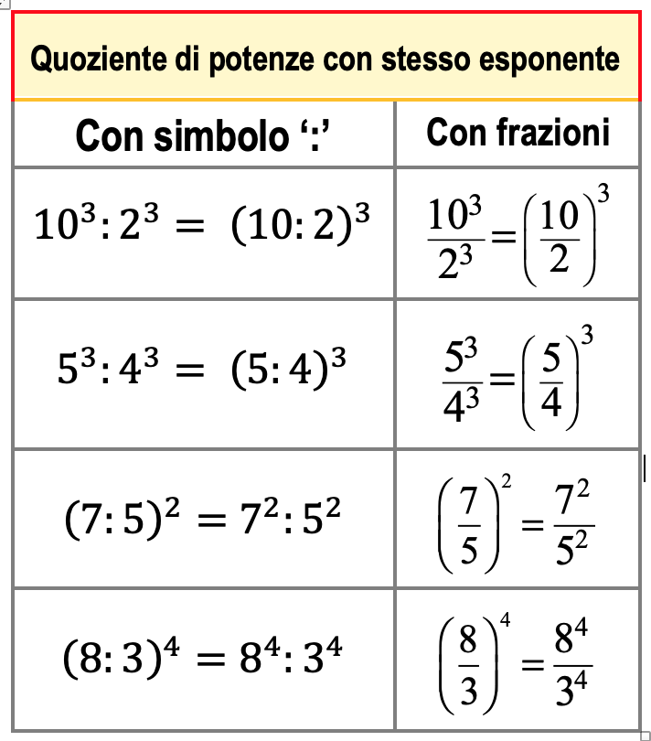
Potenze e frazioni

Slide 14
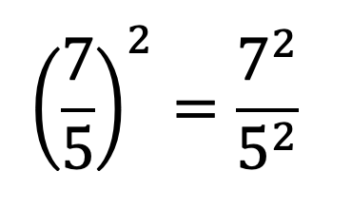
Con le proprietà calcolo la potenza di una frazione
Necessarie le parentesi per elevare a potenza una frazione
Elevo a potenza numeratore e denominatore

Slide 15
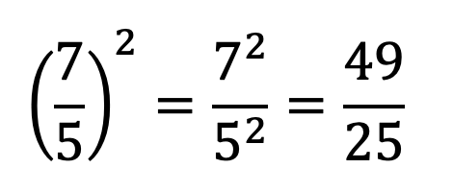
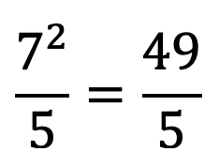
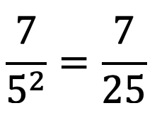
Esempi
Con le parentesi
È il quadrato della frazione
Senza le parentesi
NON è il quadrato della frazione

Slide 16
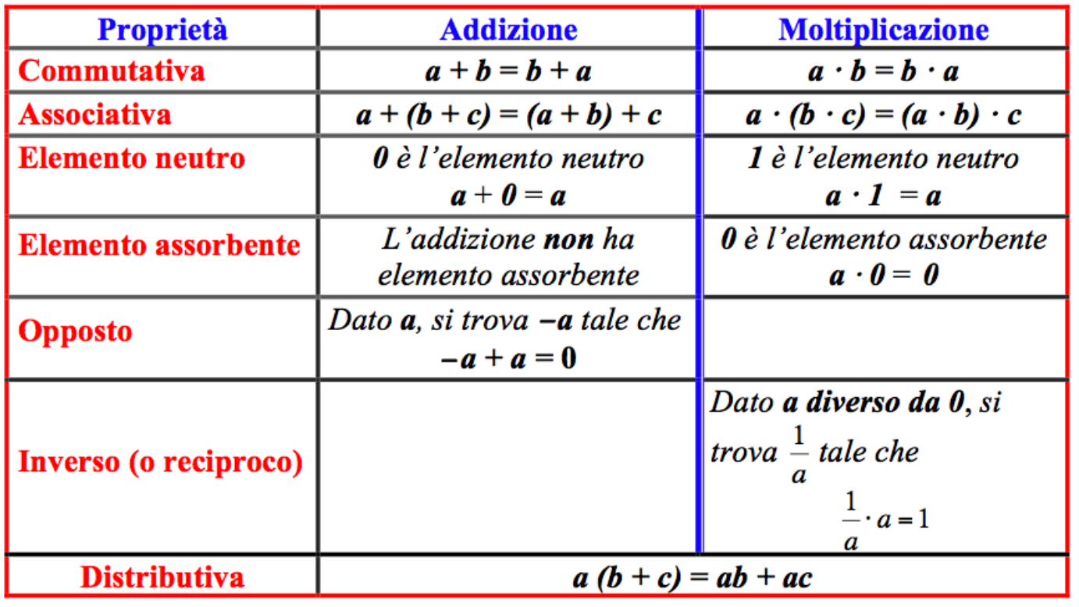
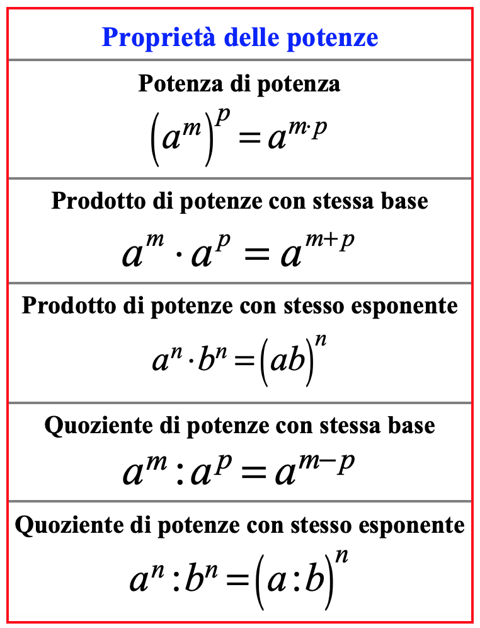
Proprietà delle operazioni nell’insieme Q dei numeri razionali
Le proprietà delle potenze completano le proprietà di addizione e moltiplicazione.

Slide 17
Insiemi numerici
Riprendo in sintesi il percorso seguito finora sugli insiemi numerici
Numeri naturali:
Trovo sempre il risultato di addizione e moltiplicazione
Numeri interi
Trovo sempre il risultato di addizione, moltiplicazione e sottrazione.
Numeri razionali
Trovo sempre il risultato di addizione, moltiplicazione, sottrazione e divisione

Slide 18
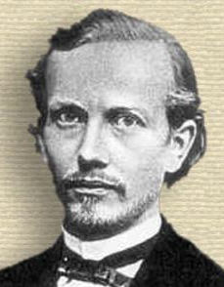
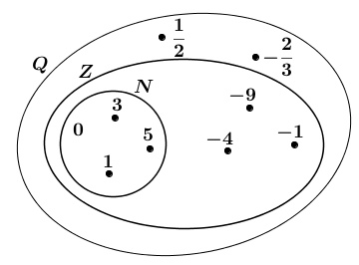
Proprietà delle operazioni e insiemi numerici
Alla fine del 1800 lo studio dei fondamenti della matematica diventa più approfondito.
In particolare sugli insiemi numerici, Hankel studia come ampliare l’insieme N dei naturali.
Ecco due condizioni importanti da rispettare:
H. Hankel
1839 - 1873
L’insieme N dei numeri naturali è contenuto nel nuovo insieme.
Nel nuovo insieme posso eseguire addizione e moltiplicazione, con tutte le proprietà valide per i naturali.

Slide 19
Conservare le proprietà delle operazioni
La seconda condizione di ampliamento è: conservare le proprietà delle operazioni e prende anche il nome di ‘Principio di conservazione delle proprietà formali’.
Ecco un esempio di applicazione di questo principio, proprio nel campo delle potenze.

Slide 20
Elevazione a potenza con esponente 0
Che cosa succede se calcolo 2³ : 2³ ?
2³ : 2³
Eseguo il calcolo
2³ : 2³ = 8 : 8 = 1
Applico la proprietà del quoziente di due potenze con uguale base
2³ : 2³ = 2^{3 – 3} = 2⁰
Per conservare la proprietà delle potenze stabilisco che
2⁰ = 1

Slide 21
Potenza con esponente zero
Una prima osservazione
Il ragionamento NON è una dimostrazione che
2⁰ = 1
Invece, spiega perché i matematici sono stati d’accordo nel decidere che
2⁰ = 1

Slide 22
Potenza con esponente zero
Una seconda osservazione
Posso ripetere il ragionamento basato sulla divisione per altre potenze con uguale base b e uguale esponente n.
Ma non posso scegliere come base zero, perché non posso dividere per zero.
Ritroviamo così le conclusioni:
b⁰ = 1 per qualunque b ≠ 0
0⁰ non ha risultato

